Slide 1
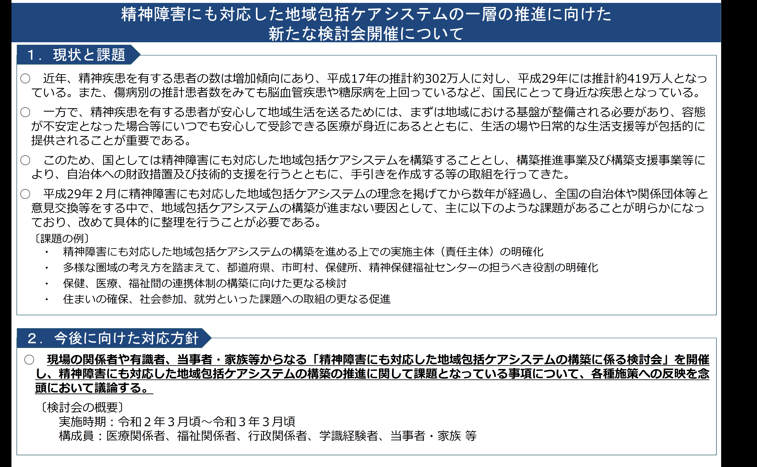
【参考資料】令和２年3月4日「第99回
社会保障審議会障害者部会」資料（一部抜粋）

